Slide 1
Подготовила:
Кошлакова Н.К.

Slide 2
ТРИЗ
это комплекс, состоящий из трех направлений – ТРИЗ – РТВ – ТРТЛ:
ТРИЗ – теория решения изобретательских задач
РТВ – развитие творческого воображения
ТРТЛ – теория развития творческой личности

Slide 3
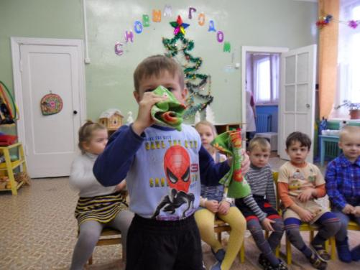
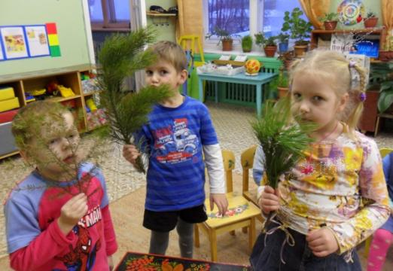
Оптимальной формой овладения детьми методиками творчества является система творческих заданий, которые даются детям через игры.
Цель игры– поисковая, исследовательская, изобретательская деятельность.

Slide 4
Принципы разработки занятий
Принцип системности знаний
Принцип доступности
Принцип сочетания в процессе познания
Принцип наглядности
Принцип сотрудни-чества

Slide 5
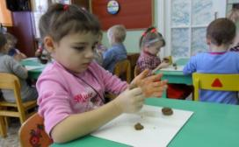
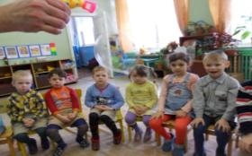
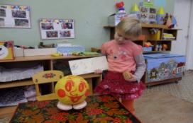
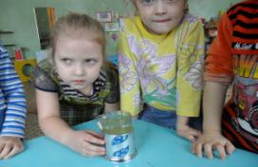
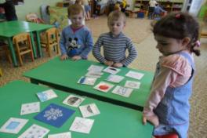
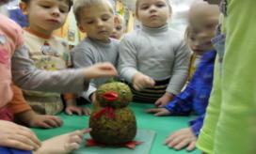
ПРИЕМЫ ТРИЗ, применяемые на занятиях

Slide 6
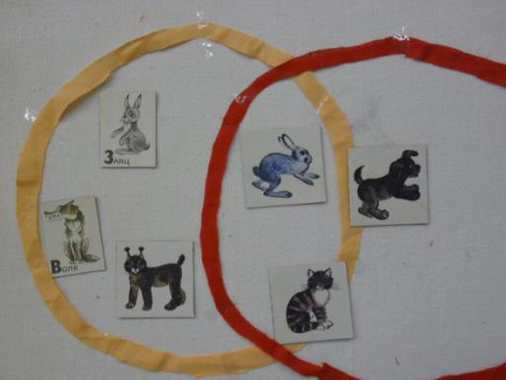
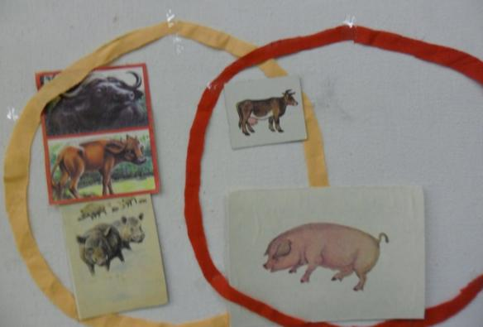
Игры на классификацию
«Круги Эллера»

Slide 7
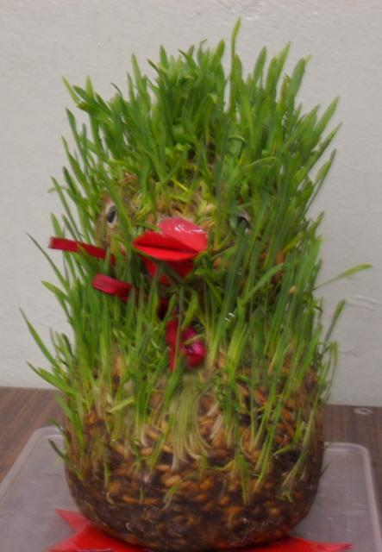
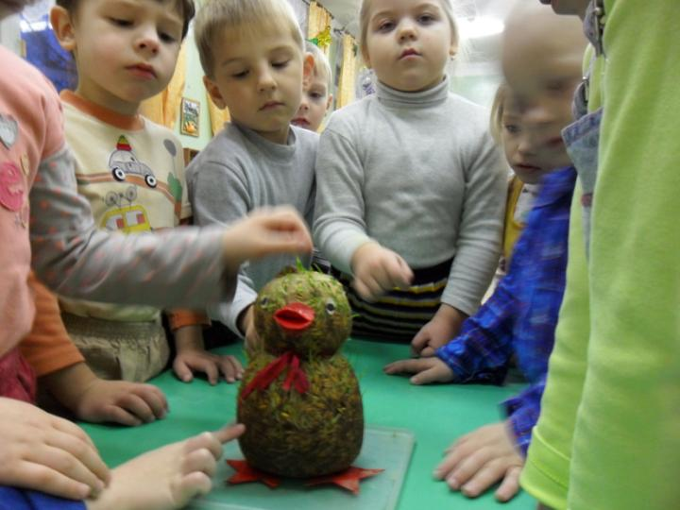
МОЗГОВОЙ ШТУРМ

Slide 8
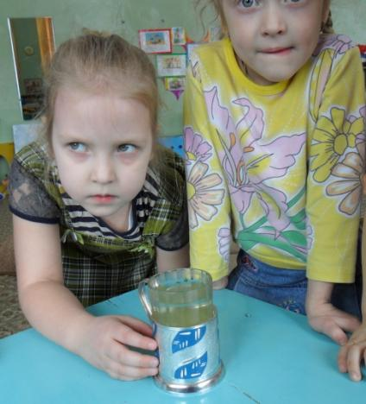
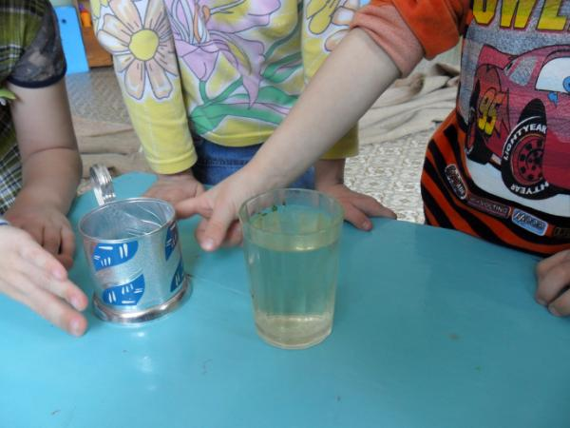
Решение противоречий
«Горячее – холодное»

Slide 9
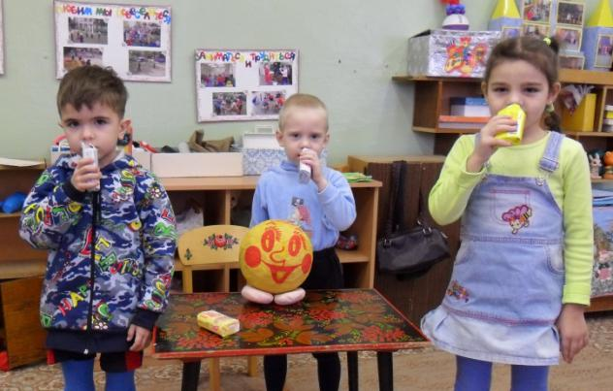
Обследование объектов различными анализаторами
«Наши помощники»

Slide 10
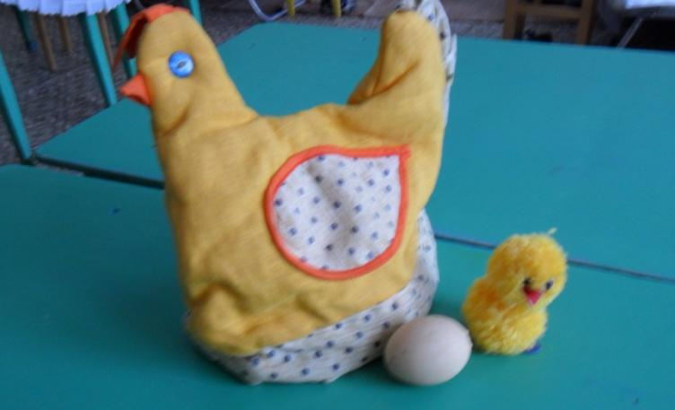
Понимание системности окружающего мира
«Знакомство с яйцом»

Slide 11
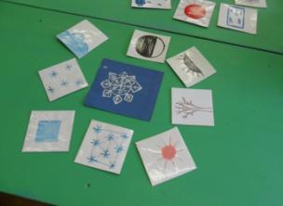
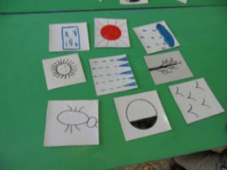
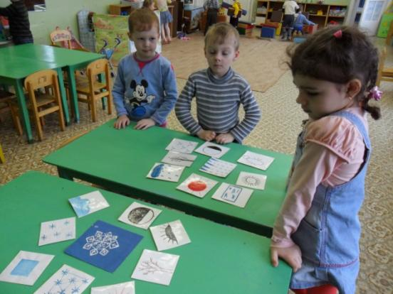
Метод фокальных объектов
«Первые признаки весны»

Slide 12
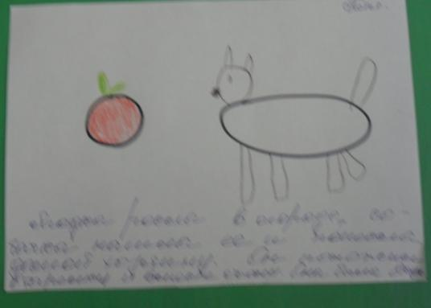
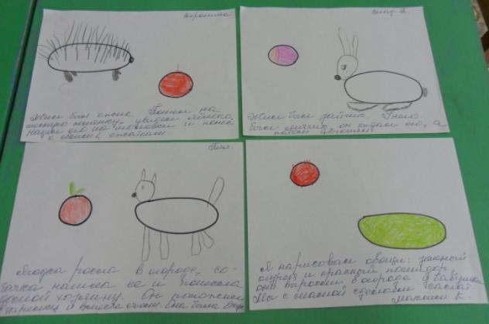
Снятие вектора психологической инерции мышления
РТВ через эмпатию (превращение во что-нибудь)

Slide 13
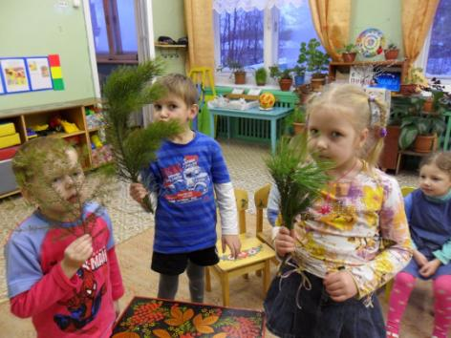
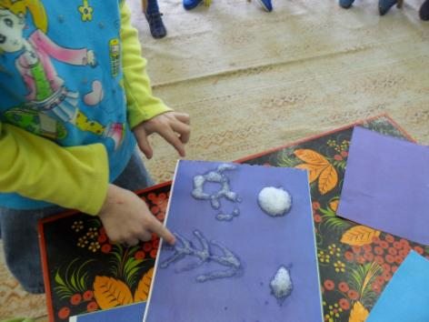
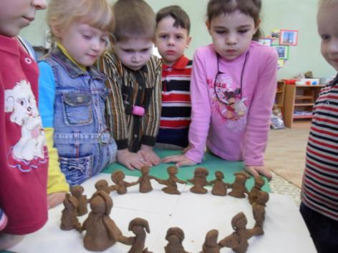

Slide 14
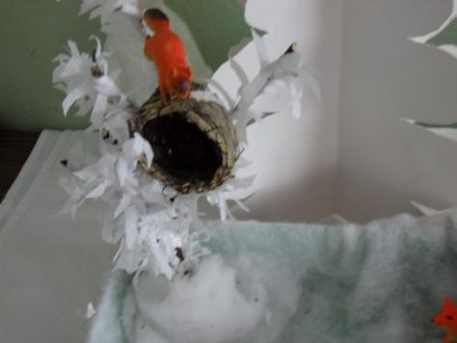
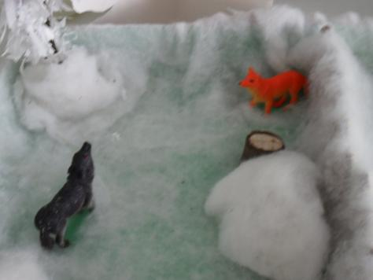
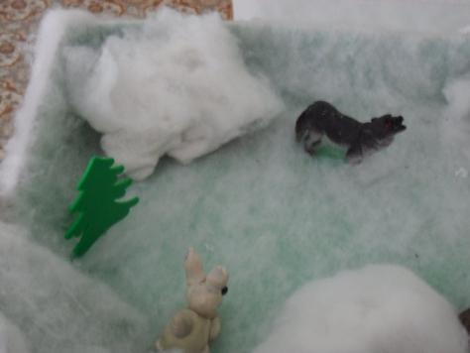

Slide 15
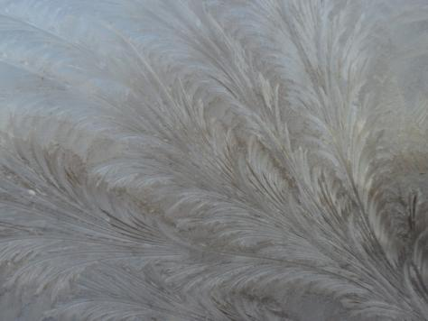
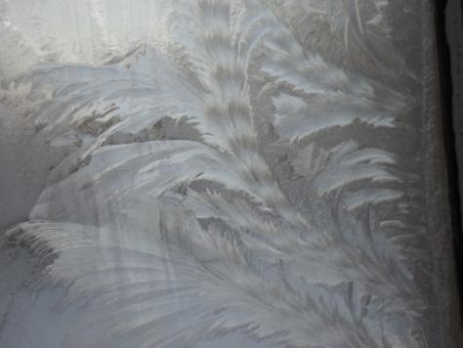

Slide 16
